Slide 1
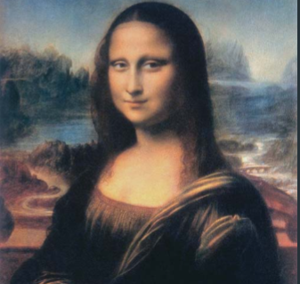
RENASCIMENTO CULTURAL
ATIVIDADE
WWW.NILSON.PRO.BR

Slide 2
APOSTILA

Slide 3
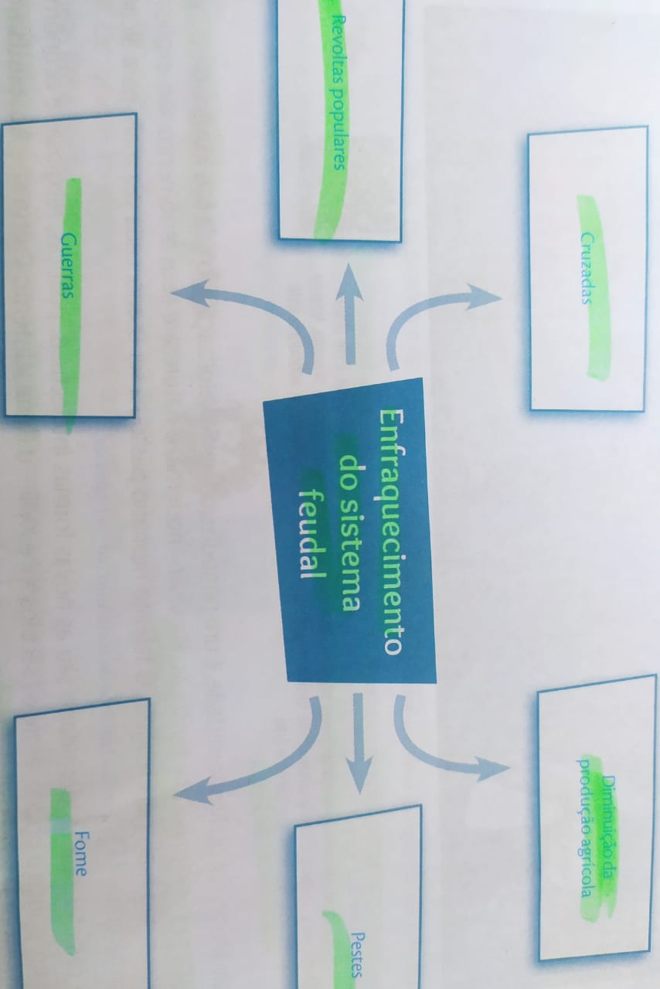

Slide 4
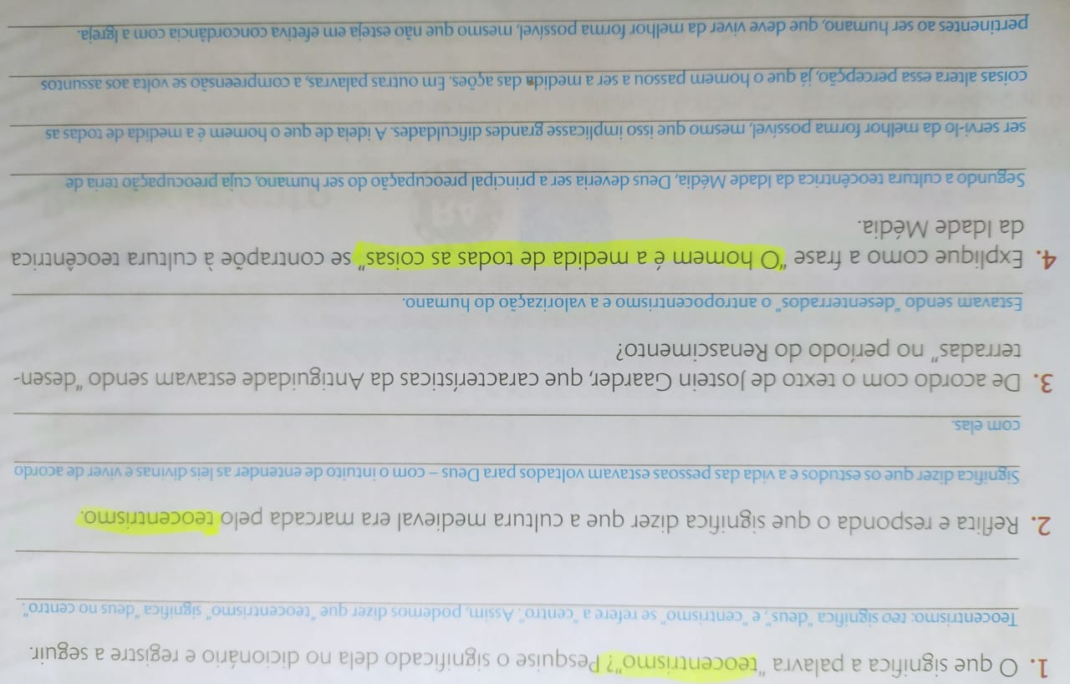

Slide 5
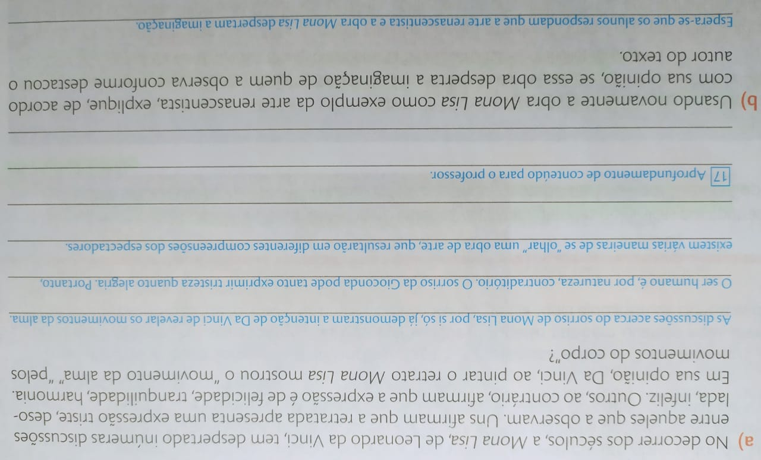

Slide 6
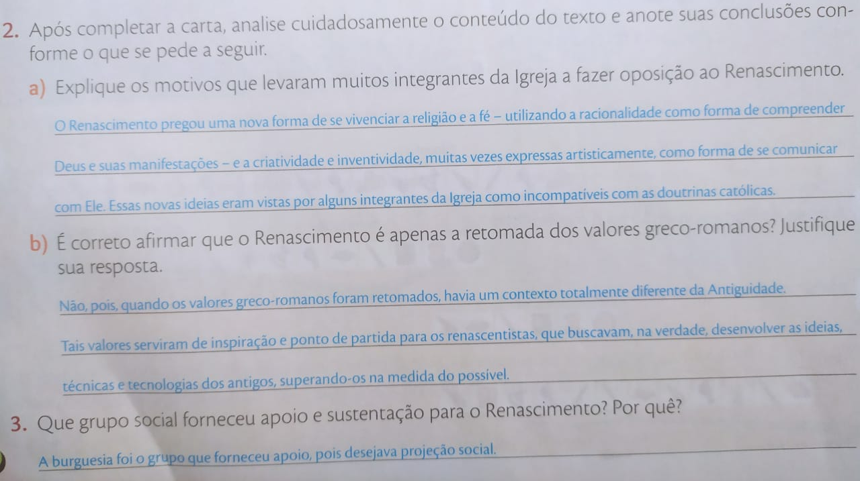

Slide 7
CADERNO DE ATIVIDADES

Slide 8
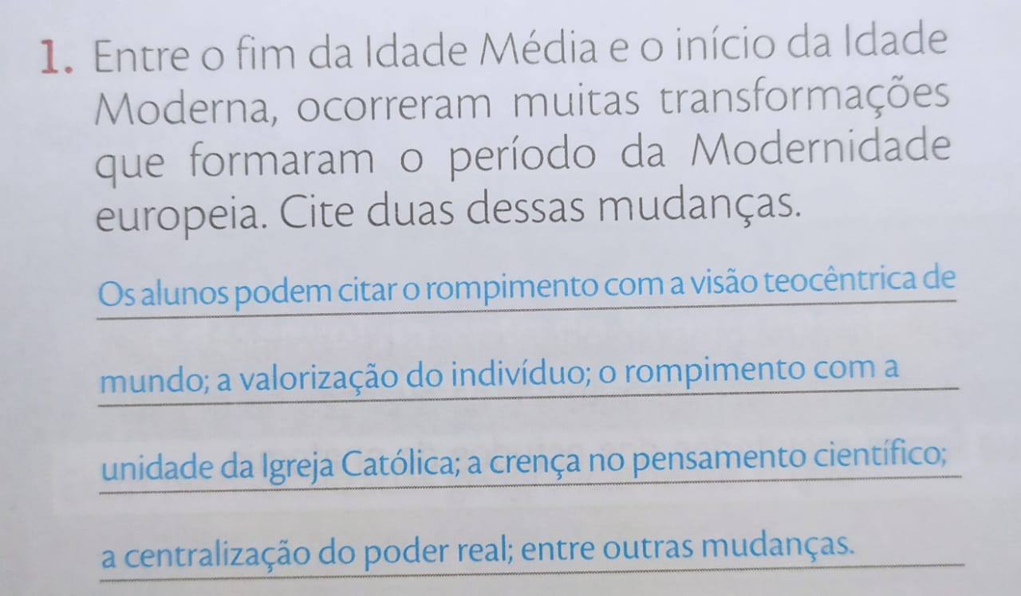

Slide 9
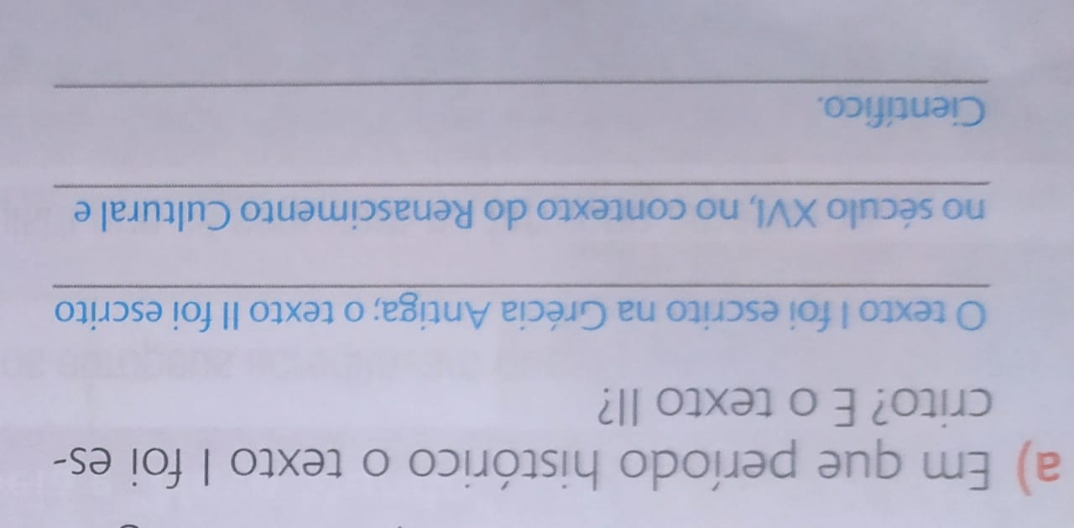

Slide 10
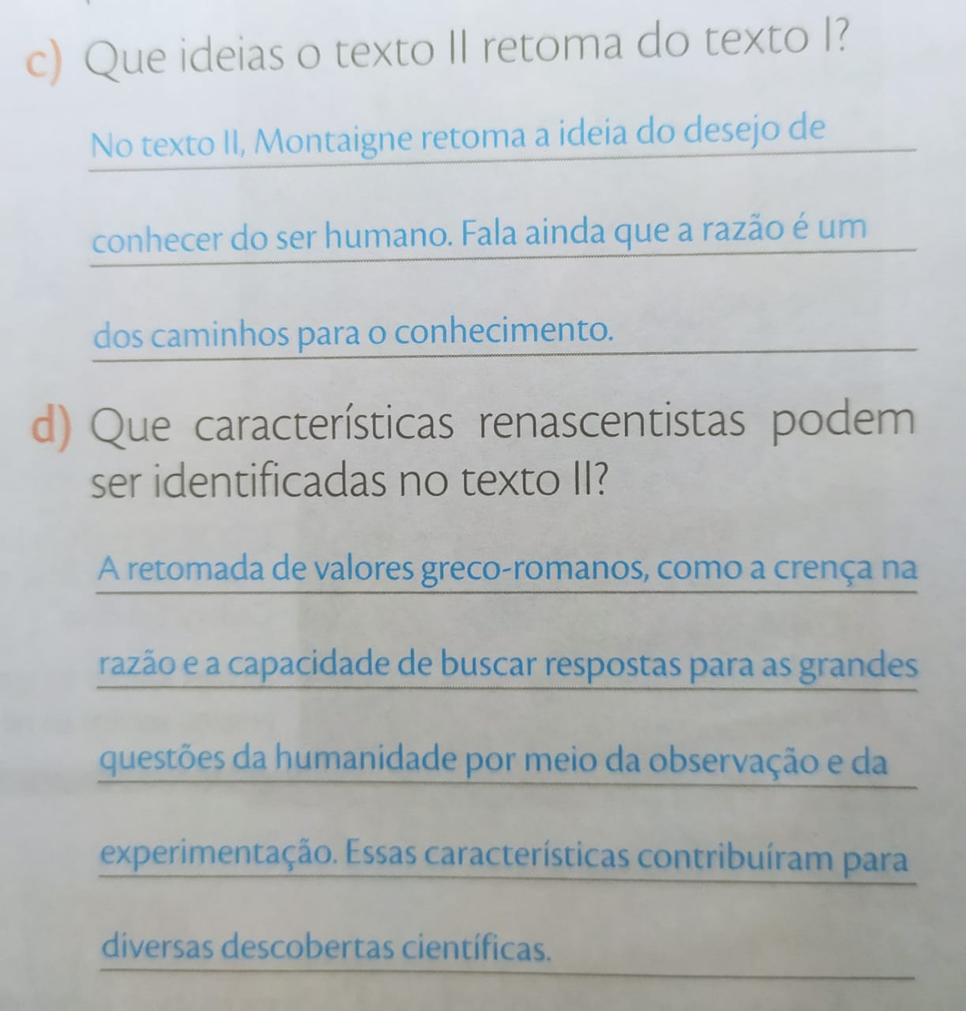

Slide 12
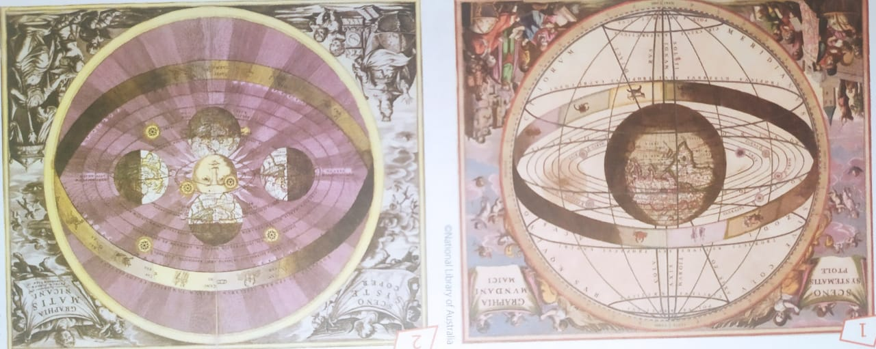

Slide 13
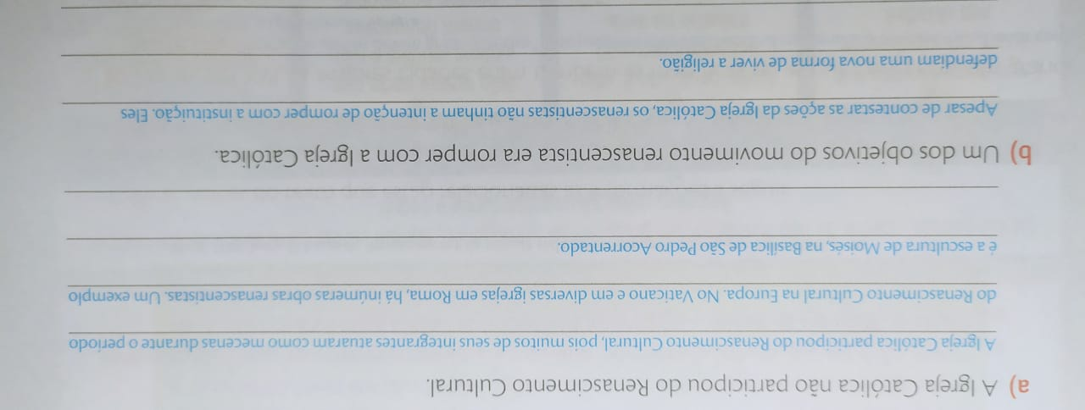

Slide 15
OBRIGADO
WWW.NILSON.PRO.BR

